Slide 1
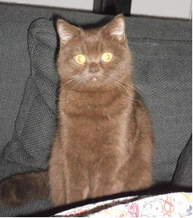
Kat
Hoofdstuk 3

Slide 2
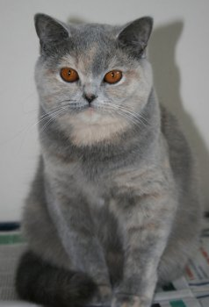
Kleuren
XY → Kater
XX → Poes
Kleur is gekoppeld aan het X chromosoom
Poes is XX dus kan 2 kleuren hebben
Kater was XY = 1 X dus maar 1 kleur!
Wit is geen kleur en niet gekoppeld aan het X choromsoom. Vandaar dat katers wel kleur met wit kunnen zijn.
Notes:
Bij dit onderwerp over kleuren is het erg belangrijk dat je aangeeft dat wit geen kleur is en dus een zwart/wit kat zowel een kater als een poes kan zijn. Het plaatje op de dia is een blauw créme Brits korthaar poes. Blauw en créme zijn namelijk 2 kleuren. Deze ‘aftekening’ wordt in de volksmond schildpad genoemd maar binnen de kattenwereld heet dit ‘tortie’.

Slide 3
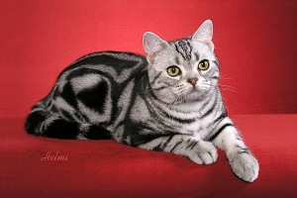
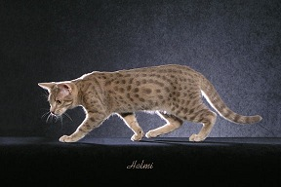
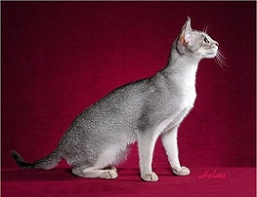
Tabby’s
Notes:
Op de vorige dia stond al iets over Tabby’s genoemd. Je hebt 4 patronen bij de tabby’s. Op het plaatje linksboven met de paarse achterkant is een Mackerel Tabby (gestreept). Die ernaast is een Gemarmerd/Blotched tabby. Linksonder met zwarte achter kant is een Spotted Tabby en rechts onderin met rode achterkant is een Ticked Tabby.

Slide 4
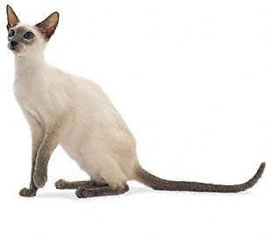
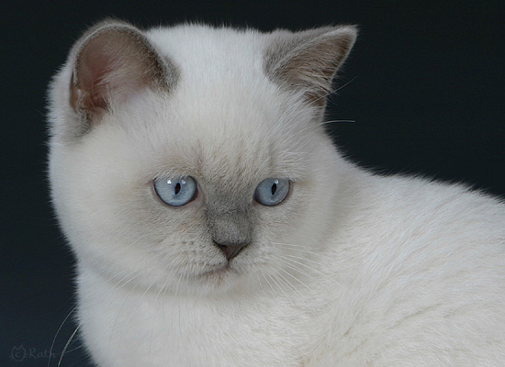
Point
Alleen de extremiteiten zijn gekleurd: gezicht, oren, poten en staart.
Notes:
Er zijn een aantal rassen altijd point, namelijk de Siamees, Heilige Birmaan en Ragdoll. Er zijn wel veel meer rassen waarbij deze aftekening voorkomt.

Slide 5
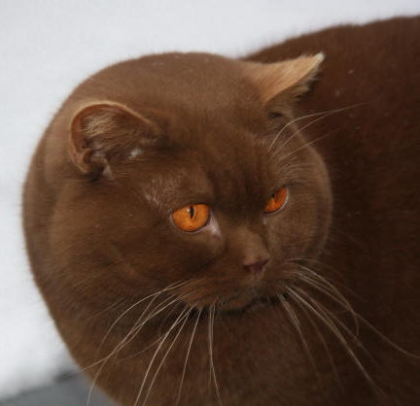
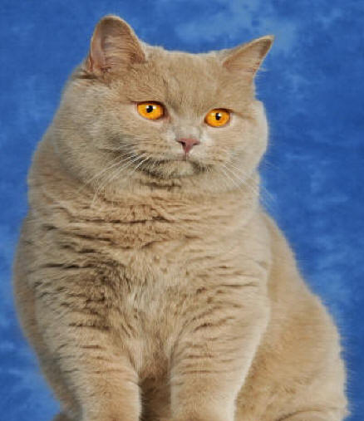
Verdunde kleur?
4 basiskleuren
Zwart → blauw
Chocolate → lilac
Cinnamon → Fawn
Rood → créme

Slide 6
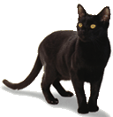
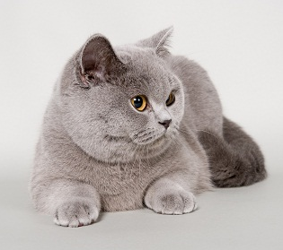
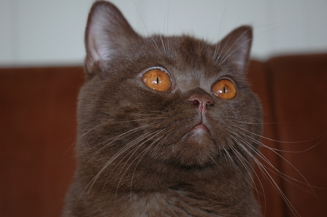
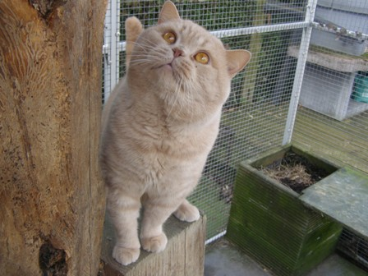
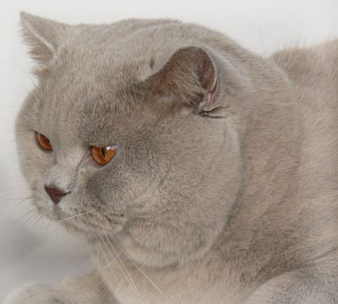
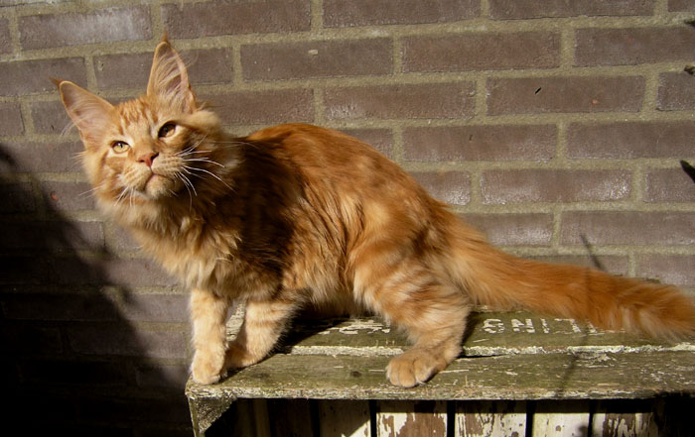
Kleuren

Slide 7
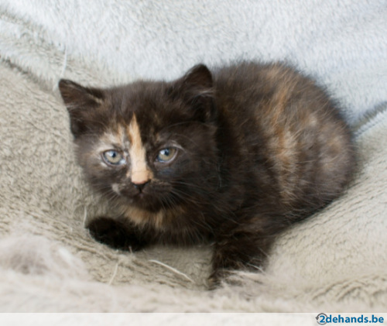
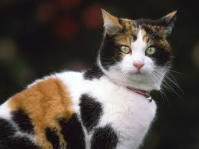
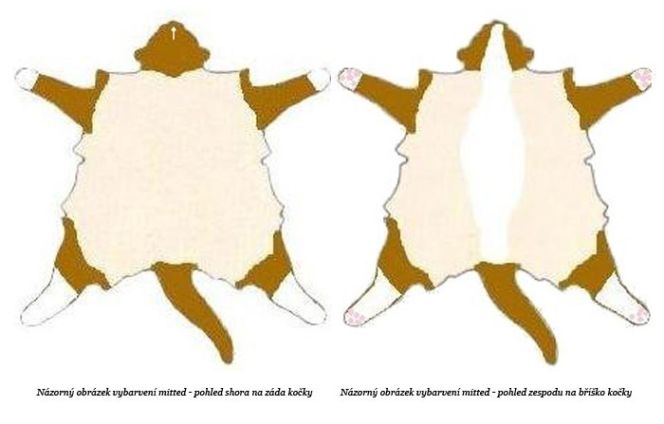
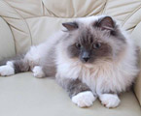
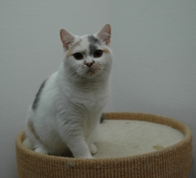
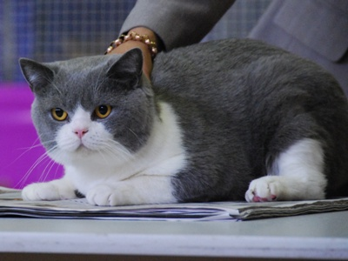
Kleuren
Bi-Colour
Tortie
Harlekijn
Van
Mitted

Slide 8
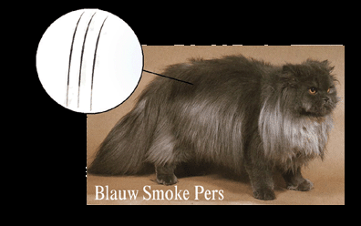
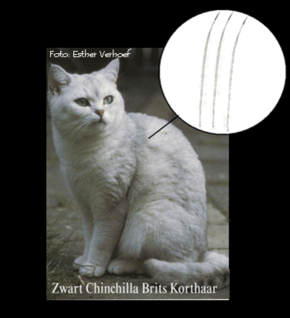
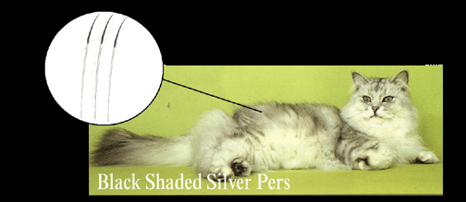
In pigment ‘geremde’ kleuren
Smoke
Shaded (zilver)
Chinchilla

Slide 9
Rasindeling
4 Categorieën
Categorie 1: EXO en PER
Categorie 2: Halflanghaar rassen
Categorie 3: Korthaar rassen en Somali
Categorie 4: Oosterse rassen

